Slide 1
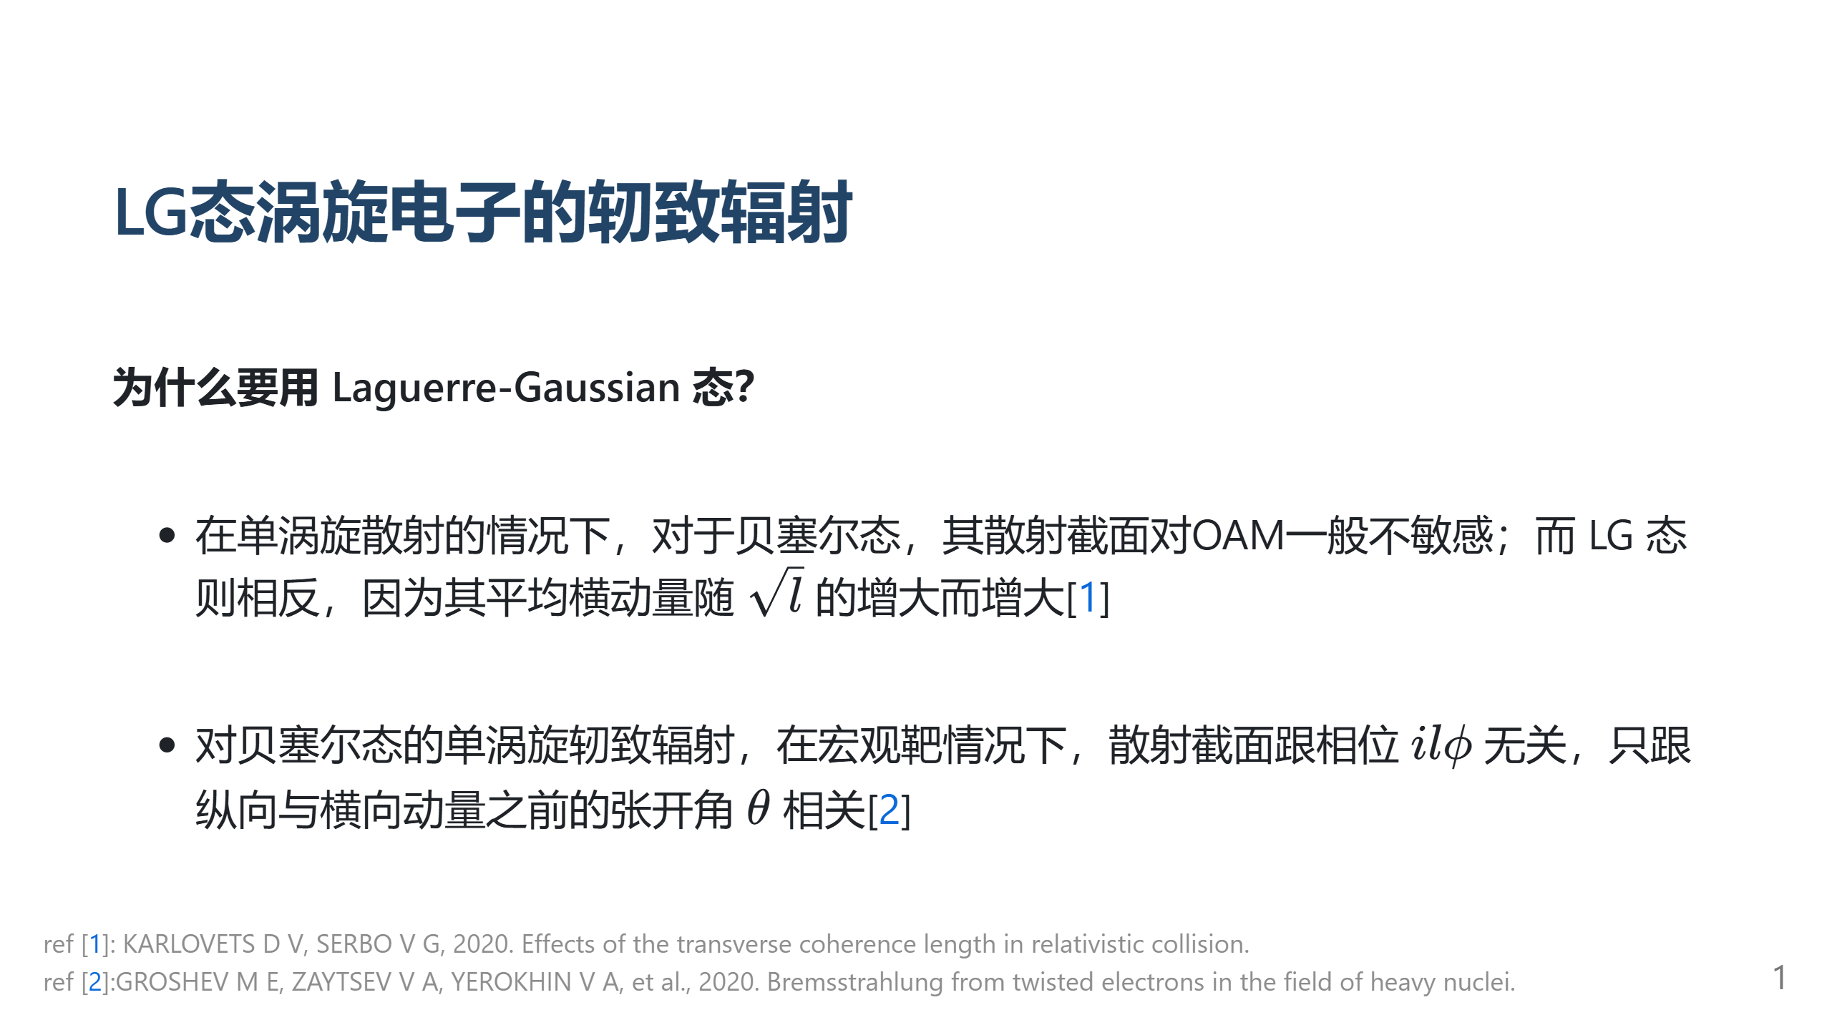
Notes:
使图像可以居中 宏观靶即对碰撞参数b求积分

Slide 2
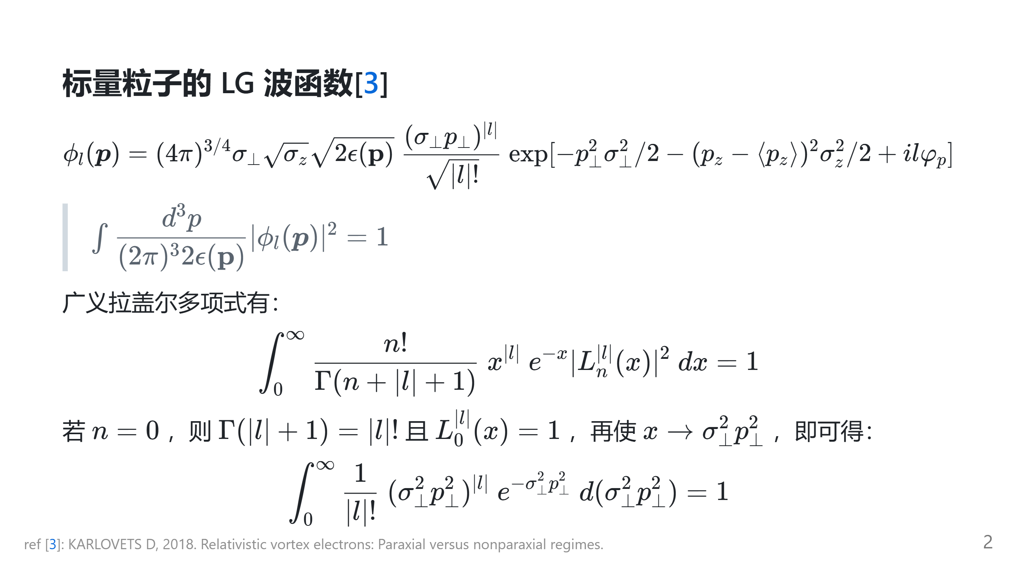
Notes:
横向是n=0的拉盖尔态 而z方向则是一个高斯波包

Slide 3
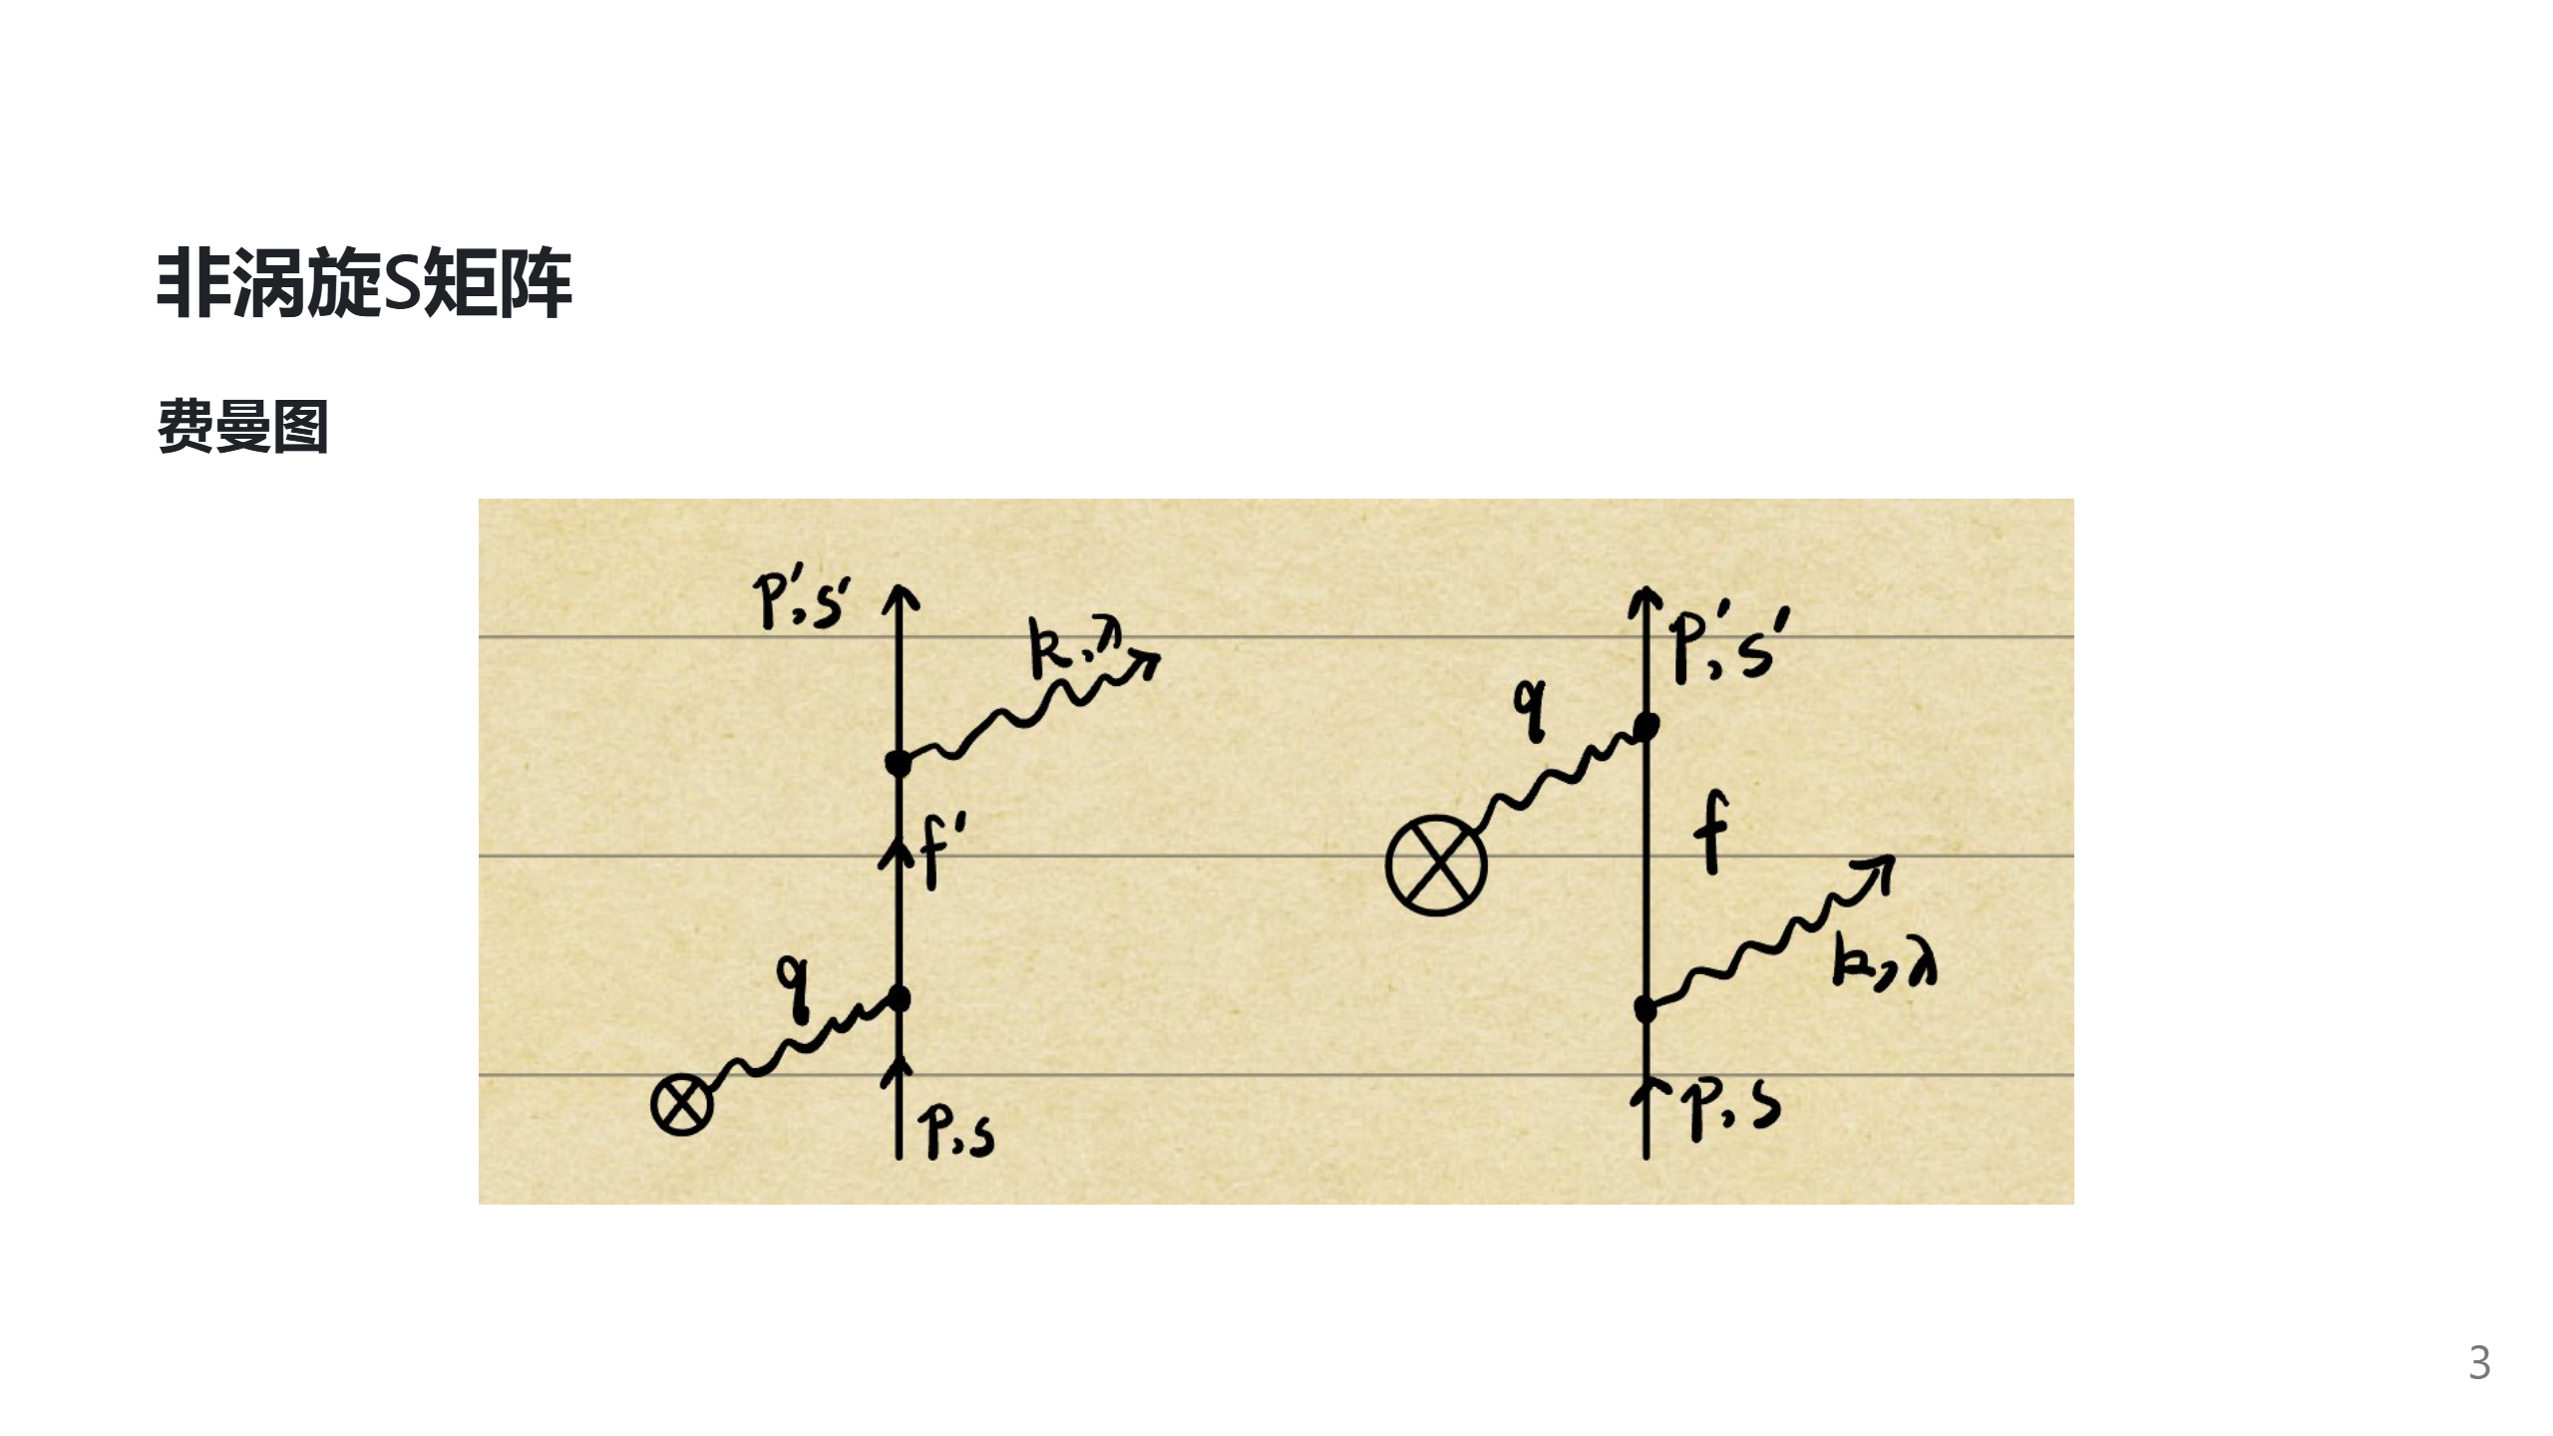

Slide 4
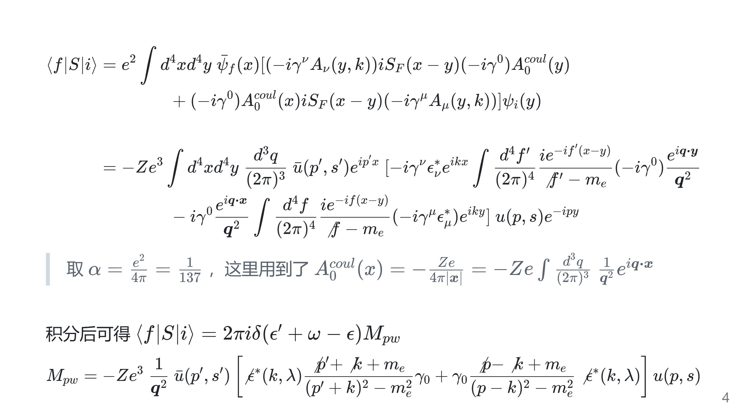
Notes:
$S=\bold{1}+iT \rightarrow \left<f|S|i\right>=\left<f|\bold{1}|i\right>+\left<f|iT|i\right>=\left<f|iT|i\right>$

Slide 5
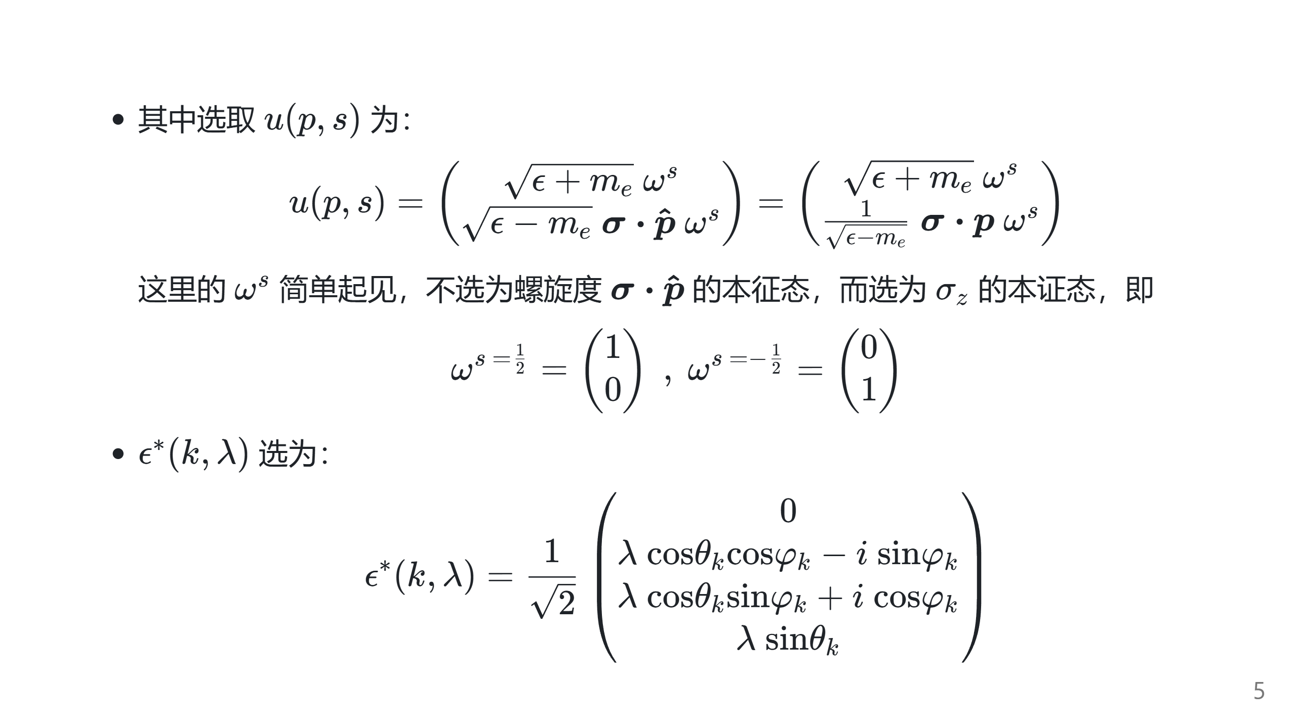
Notes:
注意若选螺旋度的本征态，就会出现一个极点，此时 $\theta=0 \ or\ \pi$ ，但 $\phi$ 无法被定义

Slide 6
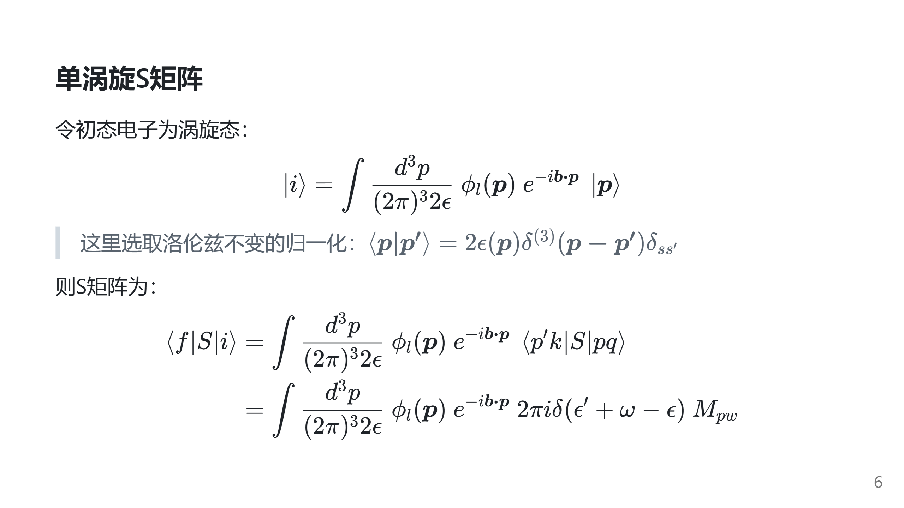

Slide 7
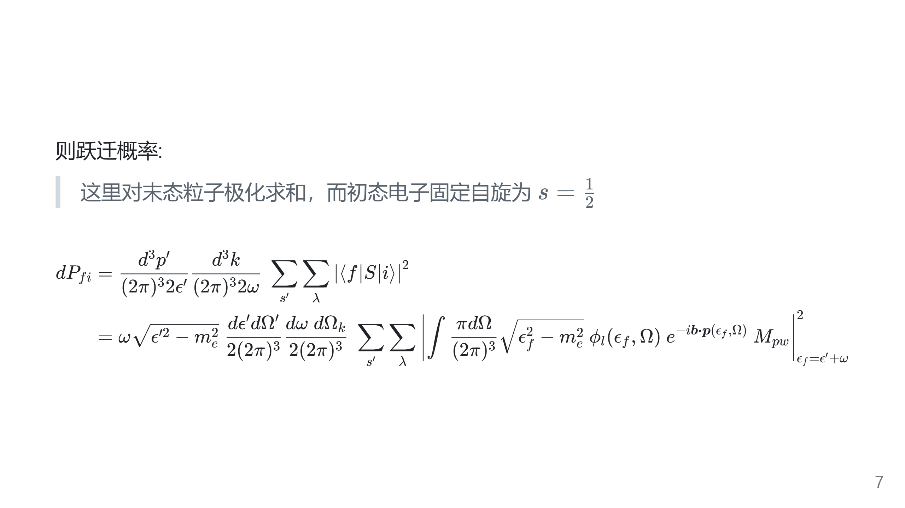

Slide 8
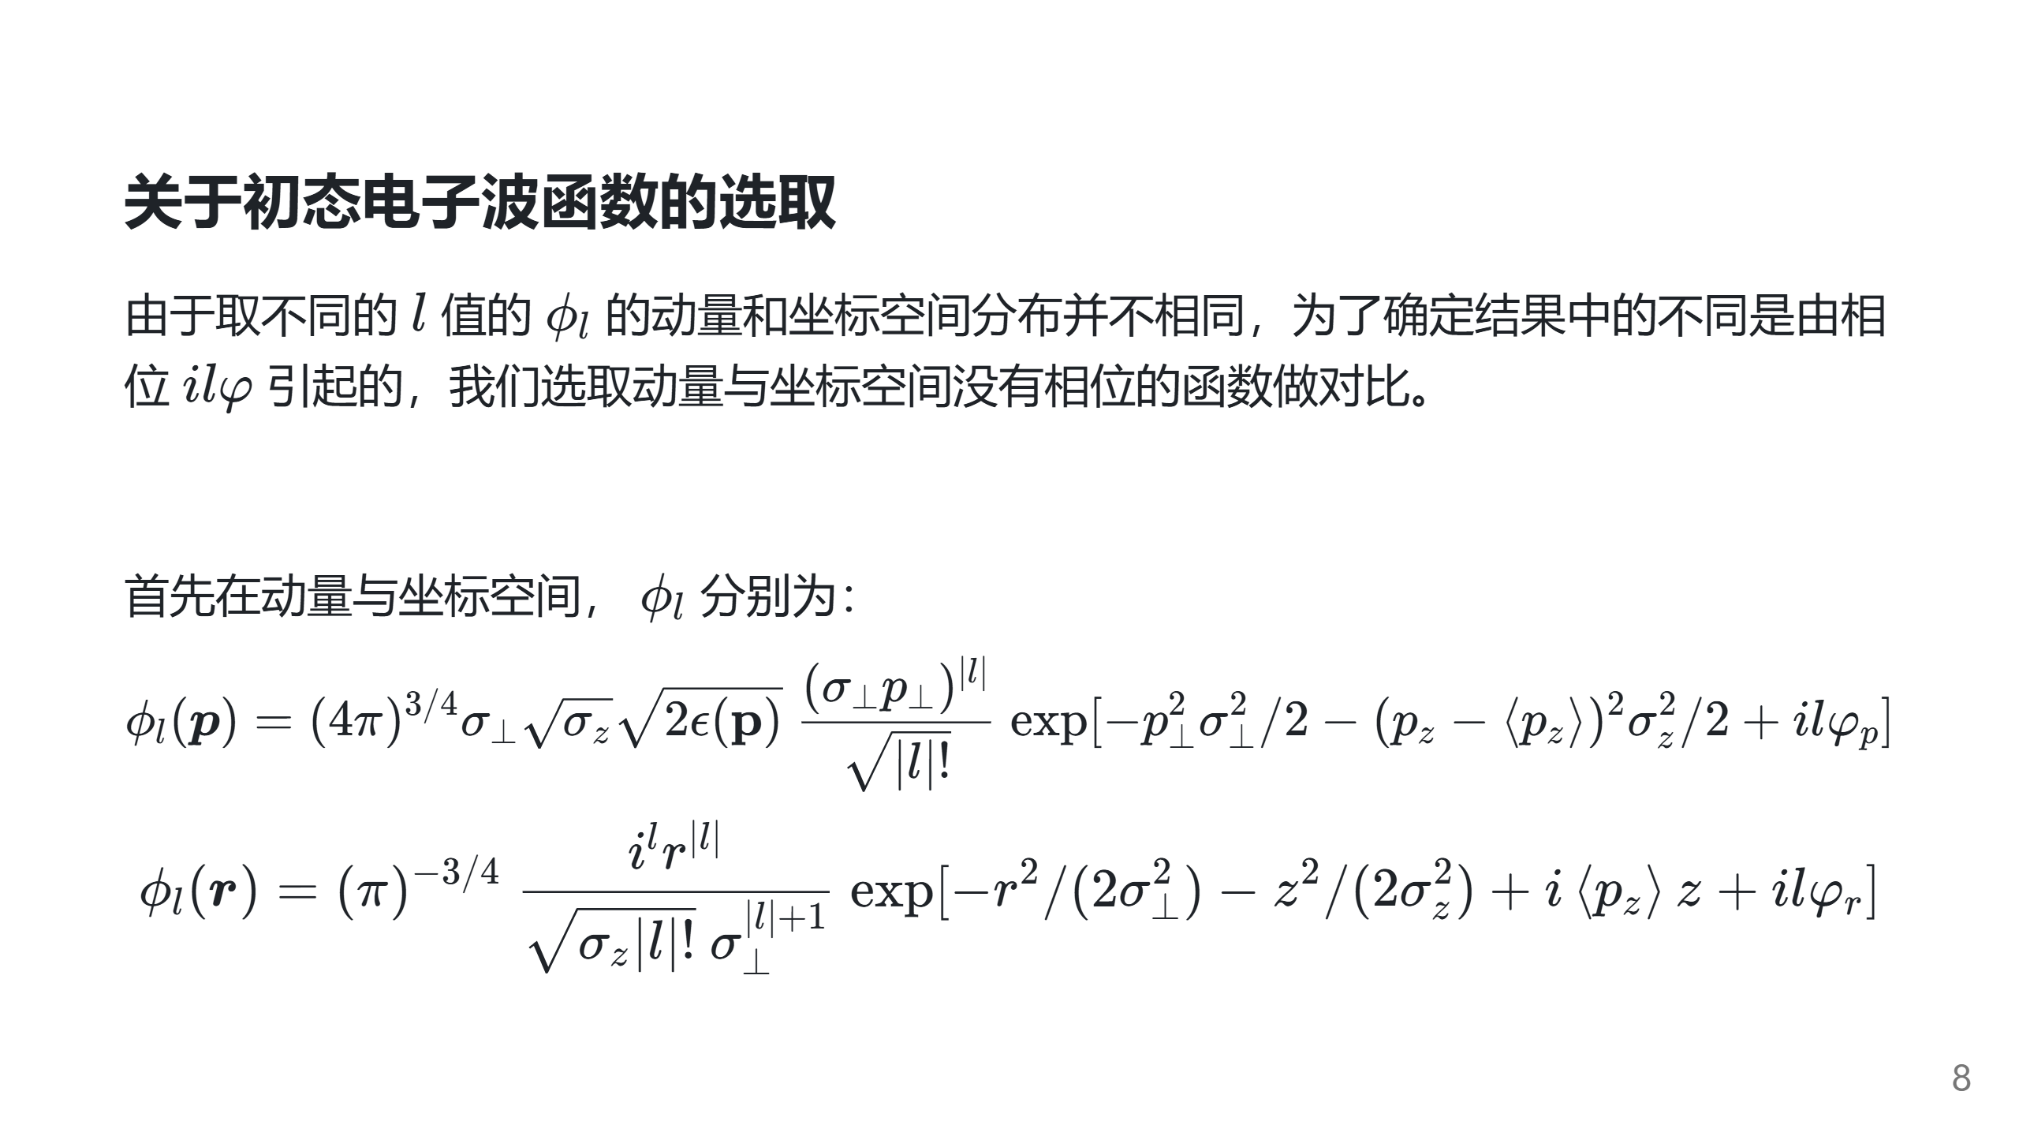

Slide 9
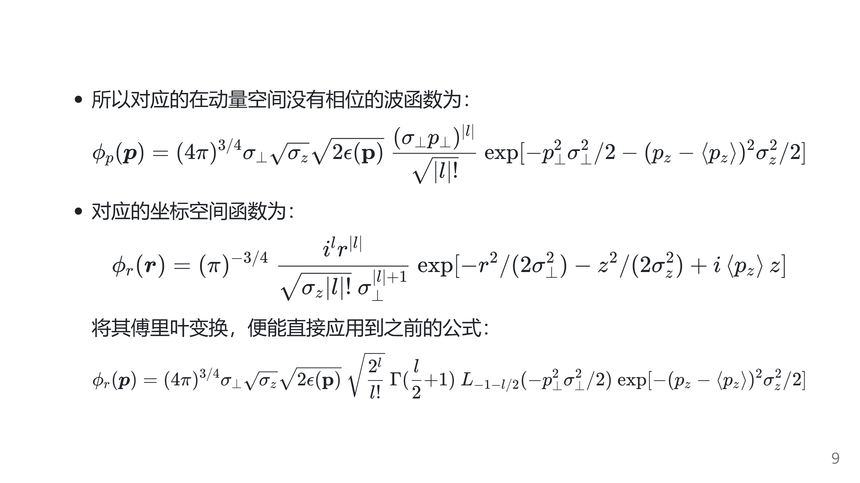
Notes:
上式的l都大于零

Slide 10
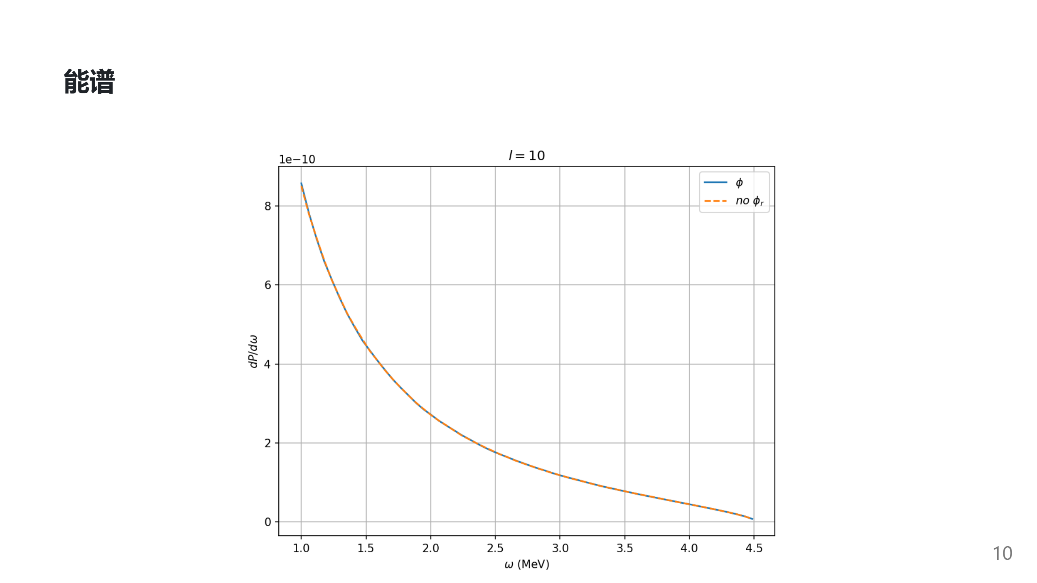

Slide 11
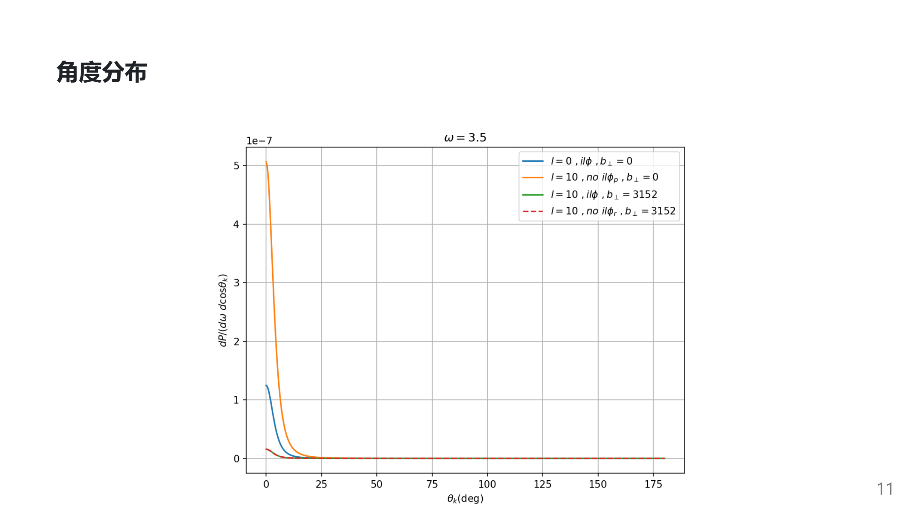

Slide 12
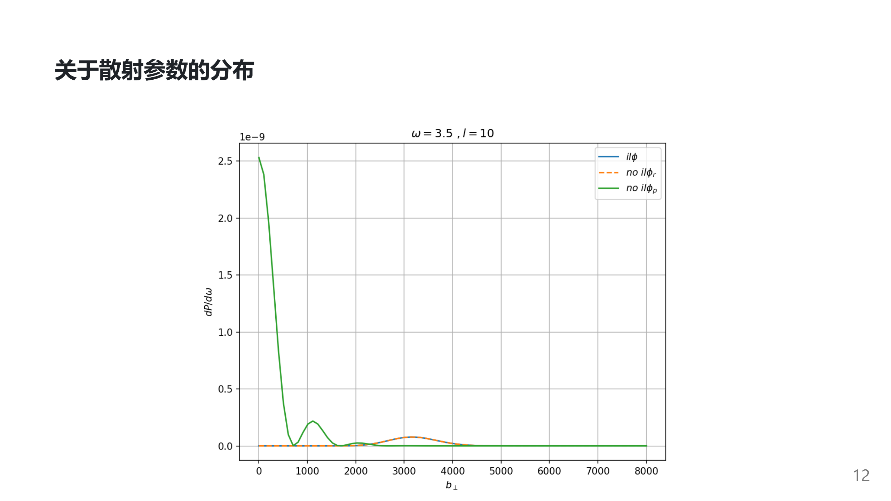

Slide 13
